Slide 1
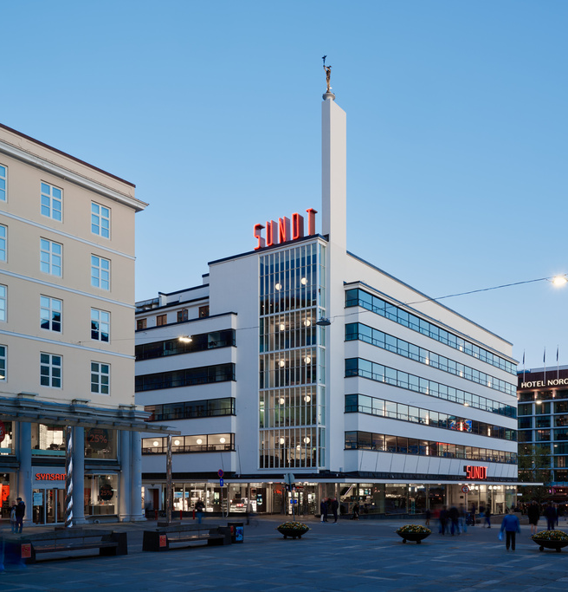
Asplan viak - Verktøy
Av: kristinheggoy@asplanviak.no

Slide 2

I 60 år har Asplan Viak vært med å forme samfunnet
  Et av Norges ledende rådgivningsselskaper innen plan-, arkitektur og ingeniørfag
  1300 ansatte - vår viktigste ressurs
  32 kontorer over hele landet
  Eid av en norsk stiftelse med formål å
  bidra positivt til samfunnsutviklingen
Notes:
Før jeg går videre tar jeg en veldig kort introduksjon av Asplan Viak for dere som ikke kjenner til oss.
Siste del: Vi er eid av en norsk stiftelse. Det betyr at overskuddet i bedriften går tilbake inn i driften og kan brukes til å
Bl.a utvikle verktøy, publisere forskningartikler og liknande for å bidra positivt i samfunnsutviklingen.

Slide 3
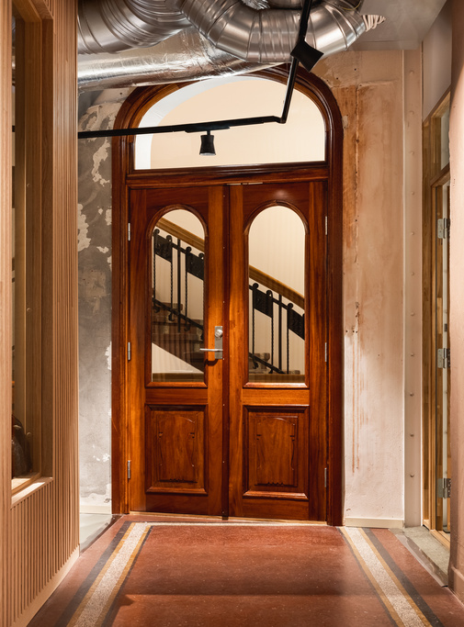
AV-metoden
I Asplan Viak vurderer vi kontinuerlig effekt av metode og verktøy vi utarbeider opp mot overordnet målsetning være seg reduksjon av klimagass eller annen miljøytelse.
Analysetjenester
Verktøy
Notes:
I Asplan Viak vurderer vi kontinuerlig hvordan vi kan bidra til positiv samfunnsutvikling. Vi vurderer effekt av metode og verktøy opp mot overordnet målsetning i form av klimagassberegninger eller annen miljøytelse. Vi kan kalle det analysetjenester
I analysetjenestene kan vi se behov for effektivisering. I dag skal jeg presentere to av verktøyene vi har utviklet.

Slide 4
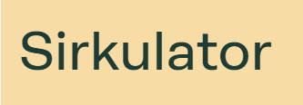
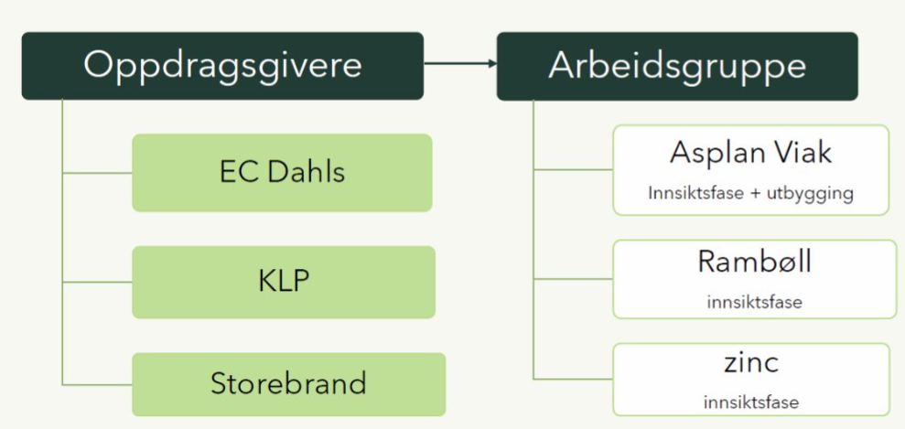
Notes:
Det jeg skal snakke mest om i dag er sirkulator er et verktøy for beregning av klimagassutslipp og sirkularitet ved leietakertilpasninger eller tilpasninger for annen avdeling intert i bedriften. Verktøy som finnes på markedet i dag er kompliserte og forutsetter ofte ekstern kompetanse, som gjør dem lite tilgjengelige for byggherrer.
Hensikten med sirkulator er å gjøre beregningene enklere slik at byggeier sjølv kan bruke verktøyet. Resultatene som genereres kan også brukes som grunnlag for bærekraftsrapportering
Team involvert i utarbeidelse av Sirkulator.
Oppdragsgivere var EC Dahls, KLP og Storebrand
Bidragsytere i utviklingen har vært Asplan Viak, rambøll og Zinc
Nå skal jeg vise noen slides med utsnitt fra verktøyet.

Slide 5
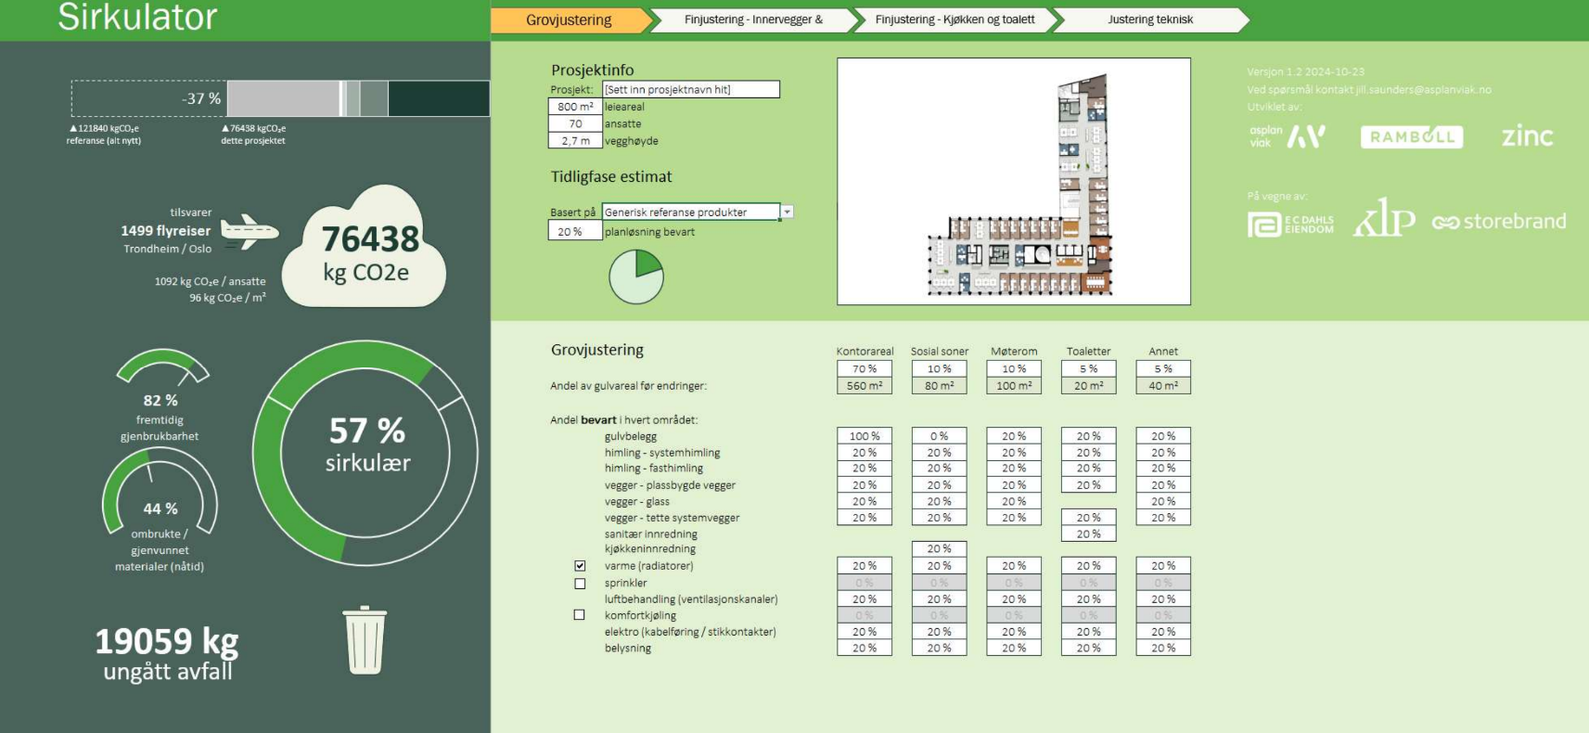
Notes:
Sirkulator er et excel-basert verktøy.
Tidlig i prosessen baseres beregningene på referansetall. Her markert øverst: Grovjustering med størrelse, ansatte og vegghøyde og ulike soner i området.
Etter hvert som prosjektet får mer detaljert informasjon leggs det inn konkrete materialvalg og mengder i finjusteringsfasen.

Slide 6
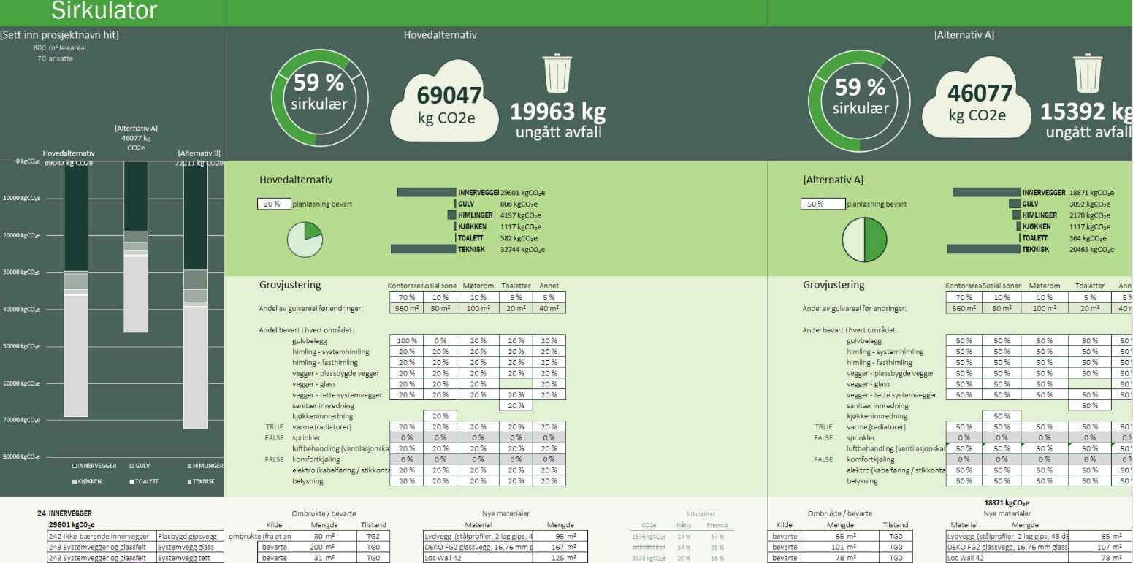
Notes:
Man kan legge inn ulike alternativer som input til evt beslutning.
Sirkulariteten måles vha Futurebuilt sin sirkulærindeks og bespareslser knyttet til avfall vises tydelig.

Slide 7

Takk for meg!
Kontaktinfo:
Kristin.heggoy@asplanviak.no
Asplan Viaks kontor i Bergen
Foto: Arkitekturfoto

